Slide 1
Внедрение инструментов эффективного организационного управления
Липецкая
область
Бережливые решения
ДОУ № 20 г. Липецк

Slide 2
Содержание
___________________________
2
 | слайд
Содержание | 2
Паспорт объекта | 3-5
Краткая справка об образовательной организации | 6
Схема структуры организации | 7
Цели,потери | 8
Цели и их определения. Мероприятия и инструменты реализации. | 10-31
Результат внедрения бережливых решений | 32-34
Заключение | 35

Slide 3
СОГЛАСОВАНО УТВЕРЖДАЮ Управляющий совет ДОУ №20 г. Липецка Заведующая ДОУ №20 г. Липецка Председатель Ушакова О.А Приказ от № Некрасова М.А Название проекта: Внедрение инструментов эффективного организационного управления
3
1. Вовлеченные лица и рамки проекта 1. Заказчик проекта: Департамент образования Липецкой области 2. Владелец процесса: ДОУ № 20 г. Липецка 3. Название процесса: повышение уровня самоорганизации и самоконтроля сотрудников в системе эффективного организационного управления. 4. Границы процесса: от создания проекта решения до утверждения 5. Руководитель проекта: Некрасова М.А. заведующая ДОУ № 20 6. Команда проекта: Заместители заведующей Некрасова Т.А., Дрига А.В., Петрушина Е.С, Яковлева А.А. | 2. Обоснование выбора Потери: - производительного времени в связи с неправильным построением распорядка дня; - производительного времени в связи с поиском информации на бумажных носителях; - потери производительного времени во время передачи информации; - полезной площади в связи с хранением бумажных носителей.
3. Цели и плановый эффект 1.. Введение мотивационной системы на основании KPI (SMART целей работы сотрудников) 3.Оптимизация процесса планирования в работе путём постановки задач для эффективности работы сотрудников. | 4. Ключевые события проекта 1.Старт проекта. Разработка паспорта проекта. 16.11.2020 - 18.11.2020 2. Анализ текущей ситуации. Картирование процесса 19.11.2020 -24.12.2020 3. Разработка карты идеального** и целевого состояния 11.01.2021 -21.01.2021 4. Выявление коренных причин проблем, формирование предложений по их решению 22.01.2021 - 03.02.2021 5.Защита выработанных предложений по совершенствованию (плана мероприятий) 09.03.2021-12.03.2021 6. Реализация плана мероприятий 15.03.2021 – 16.04.2021 7. Контроль (производственный анализ) и стандартизация результатов 19.04.2021 – 19.11.2021 8.Закрытие проекта 22.11.2021 9. Мониторинг стабильности результатов 23.11.2021 –далее постоянно
2. Повышение эффективности производительности управленческого процесса. 4. Создание Экосистемы для правильной и эффективной коммуникации сотрудников

Slide 4
СОСТАВЛЕНИЕ ПАСПОРТА ПРОЕКТА
4
Вовлеченные лица и рамки проекта
1. Заказчик проекта: Департамент образования Липецкой области
2. Владелец процесса: ДОУ № 20 г. Липецка
3. Повышение уровня самоорганизации и самоконтроля сотрудников в системе эффективного организационного управления
4. Границы процесса: от создания проекта решения до утверждения
5. Руководитель проекта: Некрасова М.А. заведующая ДОУ № 20
6. Команда проекта:
Заместители заведующей Некрасова Т.А., Дрига А.В., Петрушина Е.С., Яковлева А.А
Обоснование выбора
отсутствие мотивации
отсутствие понимания цели в работе
дублирование информации в разных документах
несоблюдение сроков
отсутствие планирования рабочего дня
неправильное информирование
неэффективная коммуникация среди сотрудников

Slide 5
СОСТАВЛЕНИЕ ПАСПОРТА ПРОЕКТА
5
Цели и плановый эффект
1.Введение мотивационной системы на основании KPI (SMART целей работы сотрудников)
2.Повышение эффективности производительности управленческого процесс
3.Оптимизация процесса планирования в работе путём постановки задач для эффективности работы сотрудников.
4.Создание Экосистемы для правильной и эффективной коммуникации сотрудников.
Основные события проекта
1.Старт проекта. Разработка паспорта проекта
2. Анализ текущей ситуации.
3. Разработка карты идеального и целевого состояния
4. Выявление коренных причин проблем, формирование предложений по их решению
5.Защита выработанных предложений по совершенствованию
6. Реализация плана мероприятий
7. Контроль (производственный анализ) и стандартизация результатов
8.Закрытие проекта
9. Мониторинг стабильности результатов

Slide 6
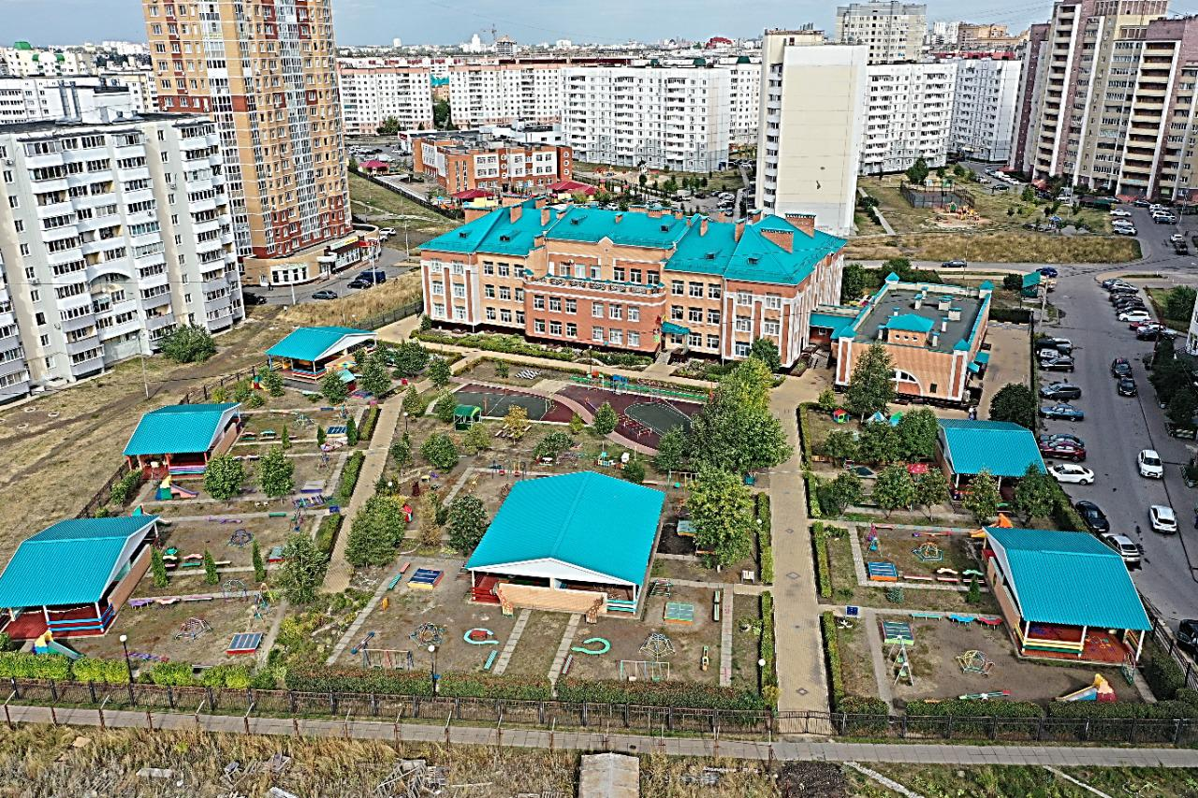
КРАТКАЯ СПРАВКА ОБ ОБРАЗОВАТЕЛЬНОЙ ОРГАНИЗАЦИИ
6
Здание детского сада введено в эксплуатацию в 2009 году
В учреждении функционируют 16 групп:
10 общеразвивающей направленности
3 группа компенсирующей направленности
1 группа комбинированной направленности
2 группы кратковременного пребывания
Численный состав воспитанников: 487 человек
Численность кадрового состава: 74 человека
Адрес местонахождения:г.Липецк,ул. Мистюкова А. П.,7
Email: dou.20@mail.ru
Сайт: http://mdou20.ru/

Slide 7
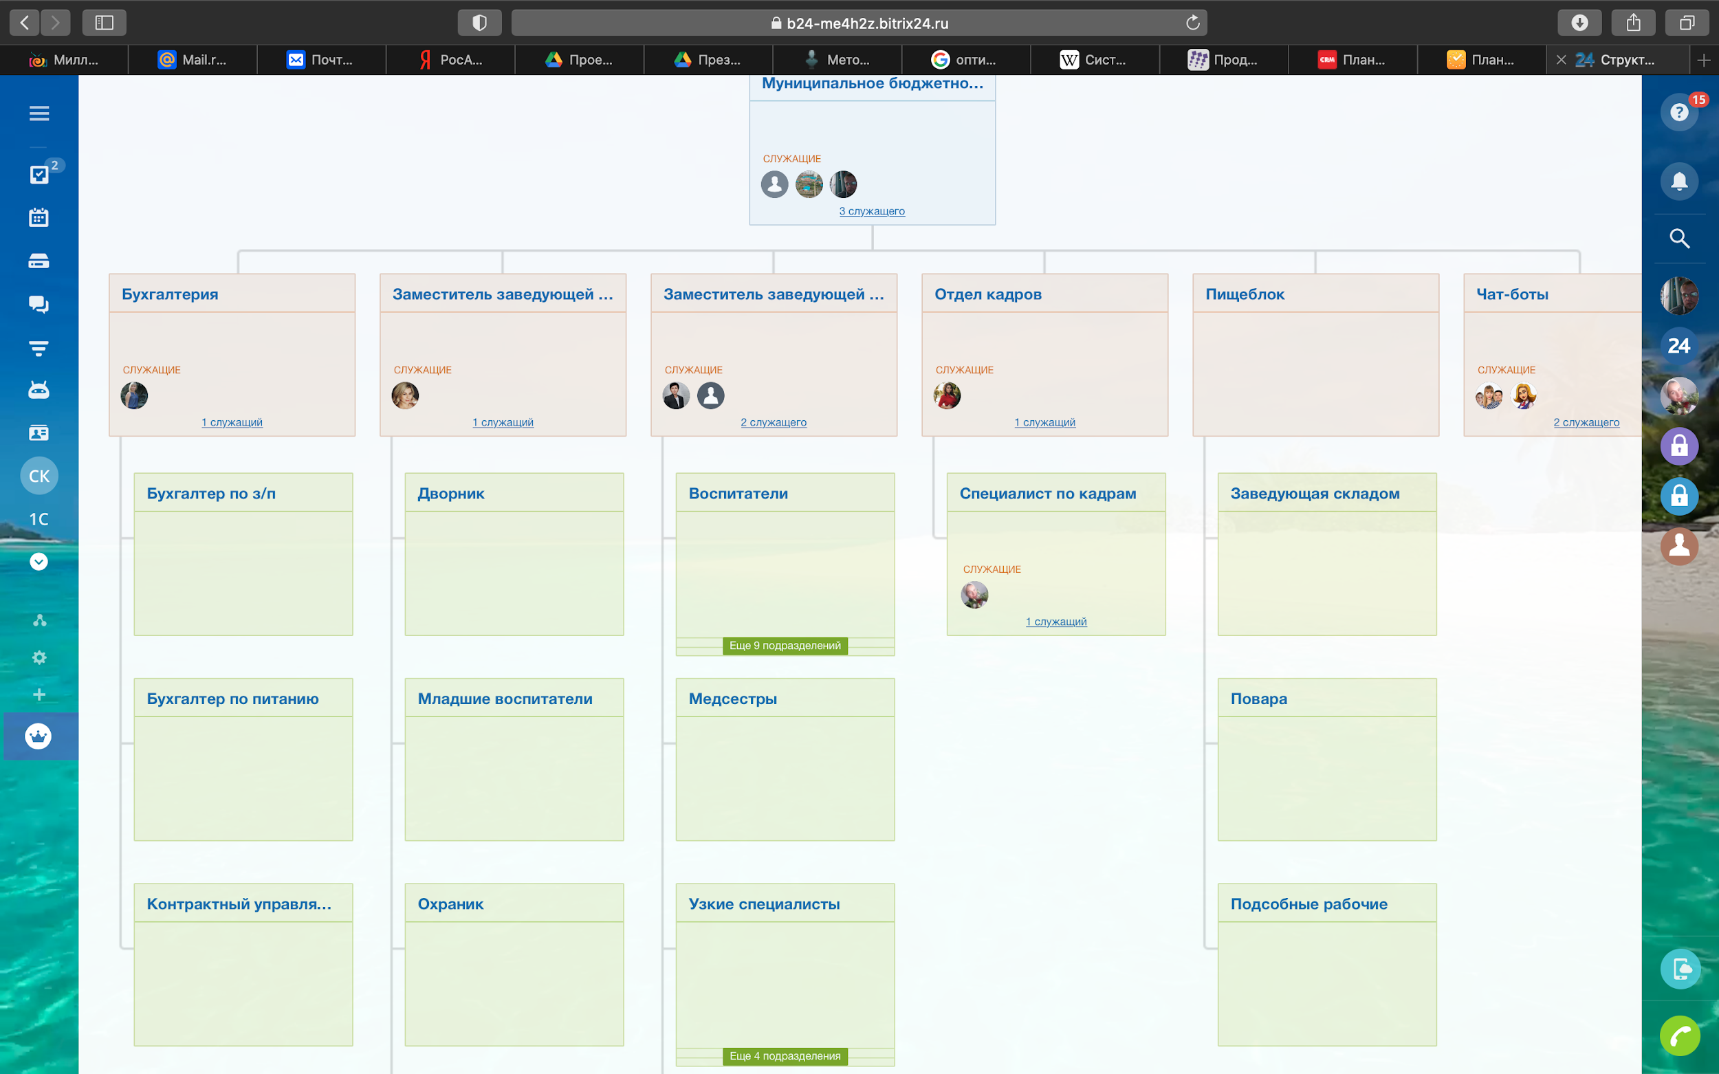
7

Slide 8
8
ЦЕЛИ
 | .
отсутствие мотивации отсутствие понимания цели в работе | дублирование информации в разных документах дублирование поручений | несоблюдение сроков отсутствие планирования рабочего дня | неправильное информирование многоначалие
отсутствие вовлеченности в управленческий процесс |  | нерациональное использование рабочего времени | неэффективная коммуникация среди сотрудников
1.Введение мотивационной системы на основании KPI (SMART целей работы сотрудников)
3.Оптимизация процесса планирования в работе путём постановки задач для эффективности работы сотрудников.
4.Создание Экосистемы для правильной и эффективной коммуникации сотрудников.
2.Повышение эффективности производительности управленческого процесс
ПОТЕРИ
ПОТЕРИ
ПОТЕРИ
ПОТЕРИ

Slide 9
8
Реакция персонала на введение изменений
____________________________
9
изолирован
подавлены
сопротивляются

Slide 10
Введение мотивационной системы на основании KPI (целей работы сотрудников)
_____________________________
10
Проблема:
Отсутствие четких критериев оценки персонала
Целевой показатель
Разработаны KPI показатели
работы сотрудников
Что такое Мотивационная система KPI?
это показатель достижения результата в той или иной деятельности, который возможно оцифровать и измерить

Slide 11
Инструменты
Мероприятия
11
Разработка критериев
оценки работы сотрудников
Ознакомление
Проработан муниципальный мониторинг системы образования

Slide 12
Разработанные критерии для управленческой команды
________________________________
12
показатель посещаемости воспитанников отсутствие обоснованных жалоб на условия качества образовательного процесса отсутствие случаев травматизма среди воспитанников во время пребывания в ДОУ представление опыта ДОУ на публичных мероприятия в сфере образования | доля работников-члены первичной профсоюзной организации ДОУ в общем количестве работников отсутствие случаев травматизма среди сотрудников при исполнении должностных обязанностей | исполнение бюджета достижение значений показателей средней заработной платы пед. работников
Заместитель по УВР
Заместитель по АХЧ
Главный бухгалтер

Slide 13
Повышение эффективности
производительности управленческого процесса
_______________________________
Что такое эффективность производительности управленческого процесса?
13
Проблема
Нерациональное распределение полномочий и ответственности
Целевой показатель
Разработана общая инструкция по управлению
Разработка и применение описания рабочего места
-это своеобразный измеритель эффективности труда

Slide 14
Мероприятия
14
Инструменты
Диагностический опрос (фото)
Фотография рабочего дня(фото)
ОИУ (фото)
ОРМ (фото)
Проанализировать существующий уровень самоорганизации и самоконтроля управленческой команды с помощью диагностических опросов.
Составление фотографии рабочего дня в течении двух недель.
Ознакомление с общей инструкцией управления (ОИУ) через индивидуальные беседы с сотрудниками.
Разработка описания рабочего места (ОРМ) при активном участии самих сотрудников

Slide 15
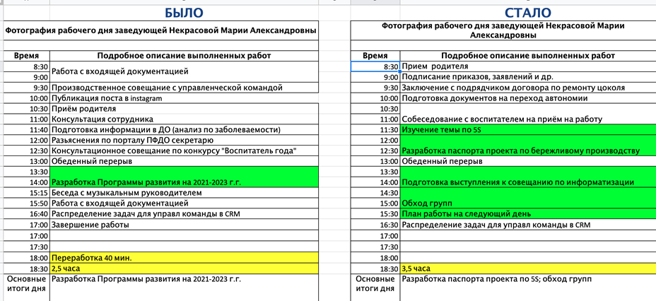
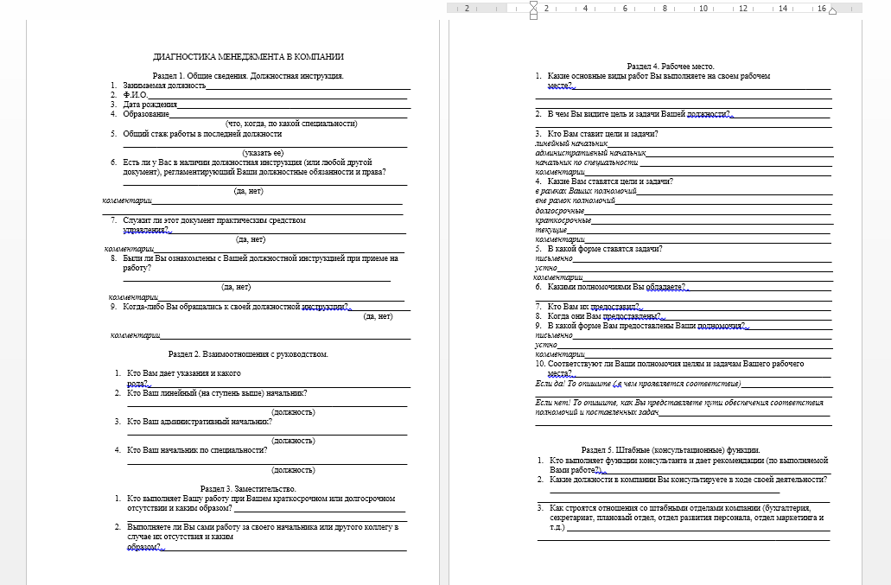
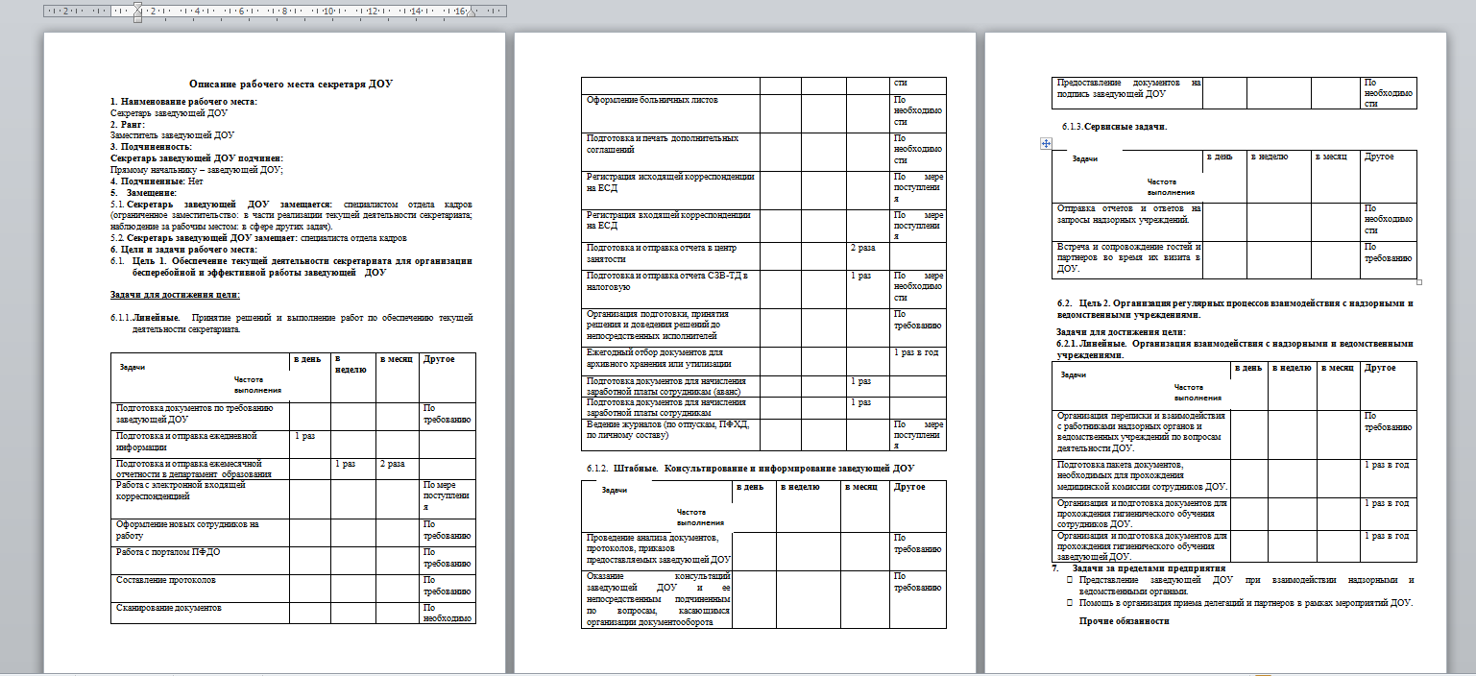
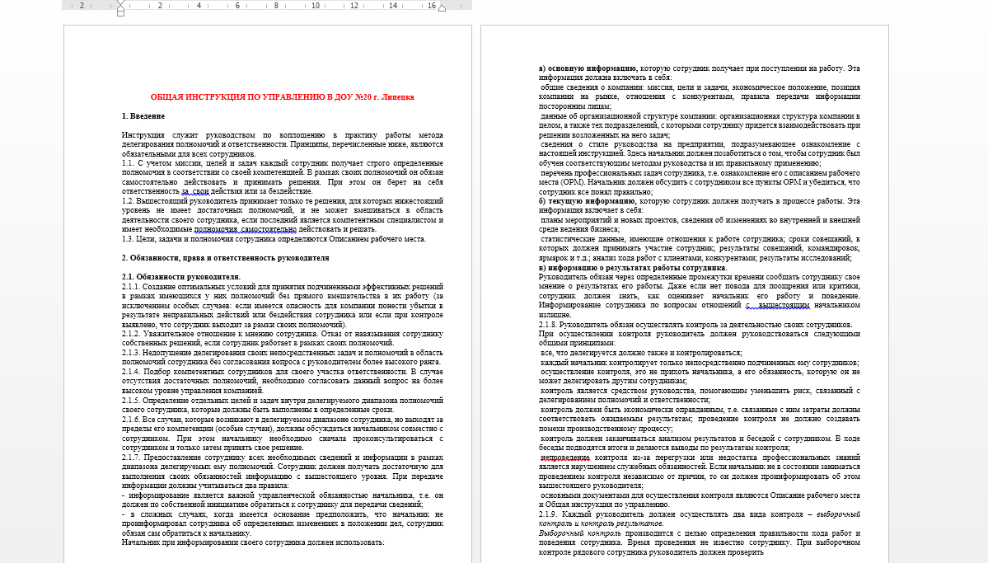
Фотография рабочего дня
Диагностический опрос
ОРМ
ОИУ
15

Slide 16
Структура общей инструкции по управлению
_____________________________________
16
Обязанности руководителя
Права руководителя
Ответственность руководителя
Обязанности, права и ответственность сотрудников при управлении на основе принципа делегирования полномочий и ответственности.
Обязанности сотрудников
Права сотрудников
Принципы формирования команд и организации их работы
Правила замещения, наблюдения за рабочим местом или замены
Порядок работы с жалобами на предприятии

Slide 17
Структура ОРМ
________________________________
17
название должности
цели и задачи
периодичность выполнения задач
функции (линейные, штабные,сервисные)
отношение подчиненности (кто является начальником рабочего места, а кто подчиненный)
заместительство (кто, на каких основаниях замещает сотрудника во время его отсутствия)

Slide 18
18
Преимущества ОРМ для сотрудников
_________________________________________
точное установление задач
объективная оценка профессиональных качеств сотрудника руководителем; появление стимула к повышению квалификации
самостоятельный самоконтроль и самоанализ со стороны сотрудника
независимость от руководителя
коллегиальное сотрудничество
помощь в освоении должности новому сотруднику
сохранение непрерывности производственного процесса при смене руководства
изменение поведения сотрудников к проактивной модели
улучшение психологического климата внутри организации
сотрудники ощущают причастность к делам компании
объективная оценка результатов работы сотрудников

Slide 19
Преимущества ОРМ для руководителя
_________________________________
19
обзор всех взаимосвязей между сотрудниками
мелкие конфликты и задачи решаются между сотрудниками, без привлечения руководства
происходит четкое распределение полномочий и обязанностей, что позволяет руководителю сфокусироваться на решение вопросов своего уровня
наблюдается существенный рост инициативы и предприимчивости сотрудников
улучшается система подготовки и принятий решений на всех уровнях компании

Slide 20
Преимущества внедрения ОРМ для образовательной организации
_____________________________
20
обеспечение в компании единого порядка, который нельзя изменить по желанию отдельного человека
объективное оценивание вклада каждого сотрудника в успех компании
грамотное осуществление планирования, обучения и повышения квалификации сотрудников
повышение культуры делового общения между сотрудниками
способствует созданию привлекательного образа компании
повышение конкурентоспособности компании

Slide 21
Оптимизация процесса планирования в работе
путём постановки задач для эффективности работы сотрудников
____________________________________________
21
Проблема:
Несоблюдение сроков и отсутствие планирования рабочего дня, вследствие чего происходит нерациональное использование рабочего времени у сотрудников.
Целевой показатель
Введено программное планирование
позволяющее отслеживать выполнение задач,
их сроков и ответственных лиц.
Что такое Планирование в работе для эффективного управленческого процесса?
это основа конкретизации целей развития всей организации и каждого подразделения в частности на установленный период времени; определении задач, средств их достижения, сроков и последовательности реализации.

Slide 22
5 причин внедрения CRM-системы
__________________________________
22
Меньше переработки, больше продуктивности
Все заняты своим делом
Человеческий фактор сведен к минимуму
Статистика в реальном времени
Задачи выполняются быстрее

Slide 23
Мероприятия
23
Инструменты
Обучение управленческой команды работе в интерфейсе CRM
Расстановка задач по календарю
Декомпозиция ключевых задач-разбивка одного проекта на нескольких сотрудников
Прослушивание вебинара по работе в CRM-системе
Синхронизация мобильного приложения с календарем мероприятий CRM-системы

Slide 24
24
Назначение проектов, задач и дел (онлайн календарь-планировщик)
_____________________________________

Slide 25
База хранилища данных
_________________________________
25

Slide 26
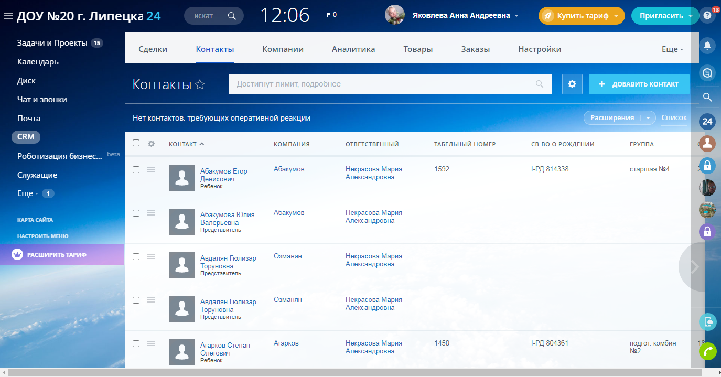
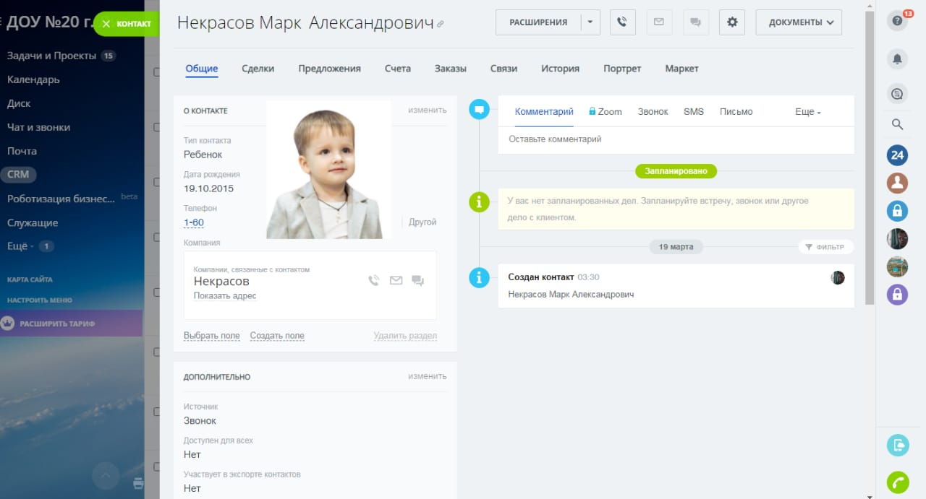
База данных личных дел воспитанников
___________________________________
26

Slide 27
Создание Экосистемы для правильной и эффективной коммуникации сотрудников.
__________________________
27
Проблема:
Потери производительного времени во время передачи информации.
Использование телефонной связи
Целевой показатель
Снижение потерь времени для оперативного поиска
сотрудника используется
CRM-система (онлайн-совещания, чаты)
Экосистема в управлении что это такое?
Правильная и эффективная коммуникация среди сотрудников

Slide 28
Работа в чате
_____________________________
28
Групповой чат | Общий чат | Закрытый чат
в любой момент можно быстро пригласить сотрудника в чат для обсуждения задачи показывается история диалога, если сотрудник присоединился позднее к беседе собственные сообщения в диалоговом окне подсвечиваются другим фоном | уже создан в Битрикс 24 и доступен всем сотрудникам без ограничений предназначен для обсуждения вопросов касающихся всех сотрудников вся история переписки сохраняется | для избранных сотрудников; доступ к этому чату получат только те сотрудники, которых вы пригласите в закрытом чате можно обмениваться файлами доступны аудио и видео звонки

Slide 29
Мероприятия
29
Инструменты
Живая лента в чате CRM-системы
Онлайн-совещания.
Обучение в работе чатов (общий, групповой, закрытый, чат групп)
Быстрое добавление задачи из чата в календарь.
Видеосвязь с сотрудниками.

Slide 30
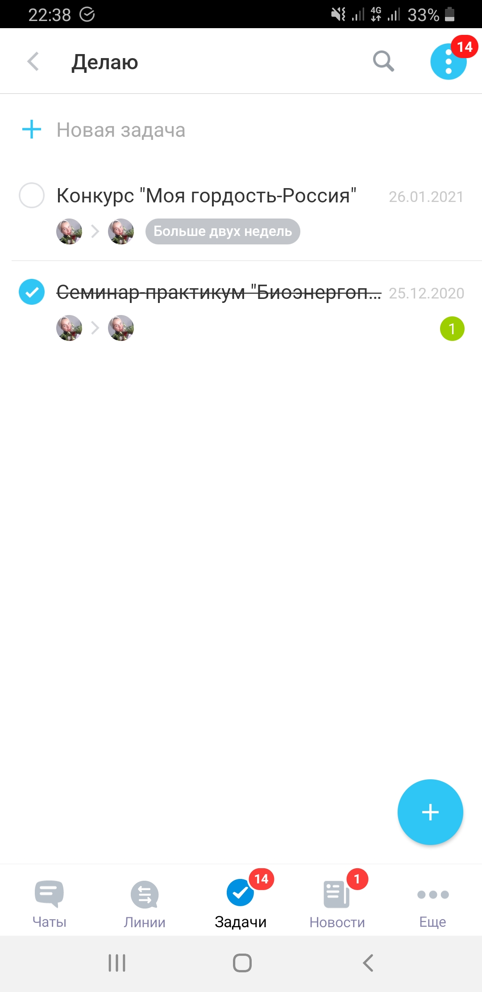
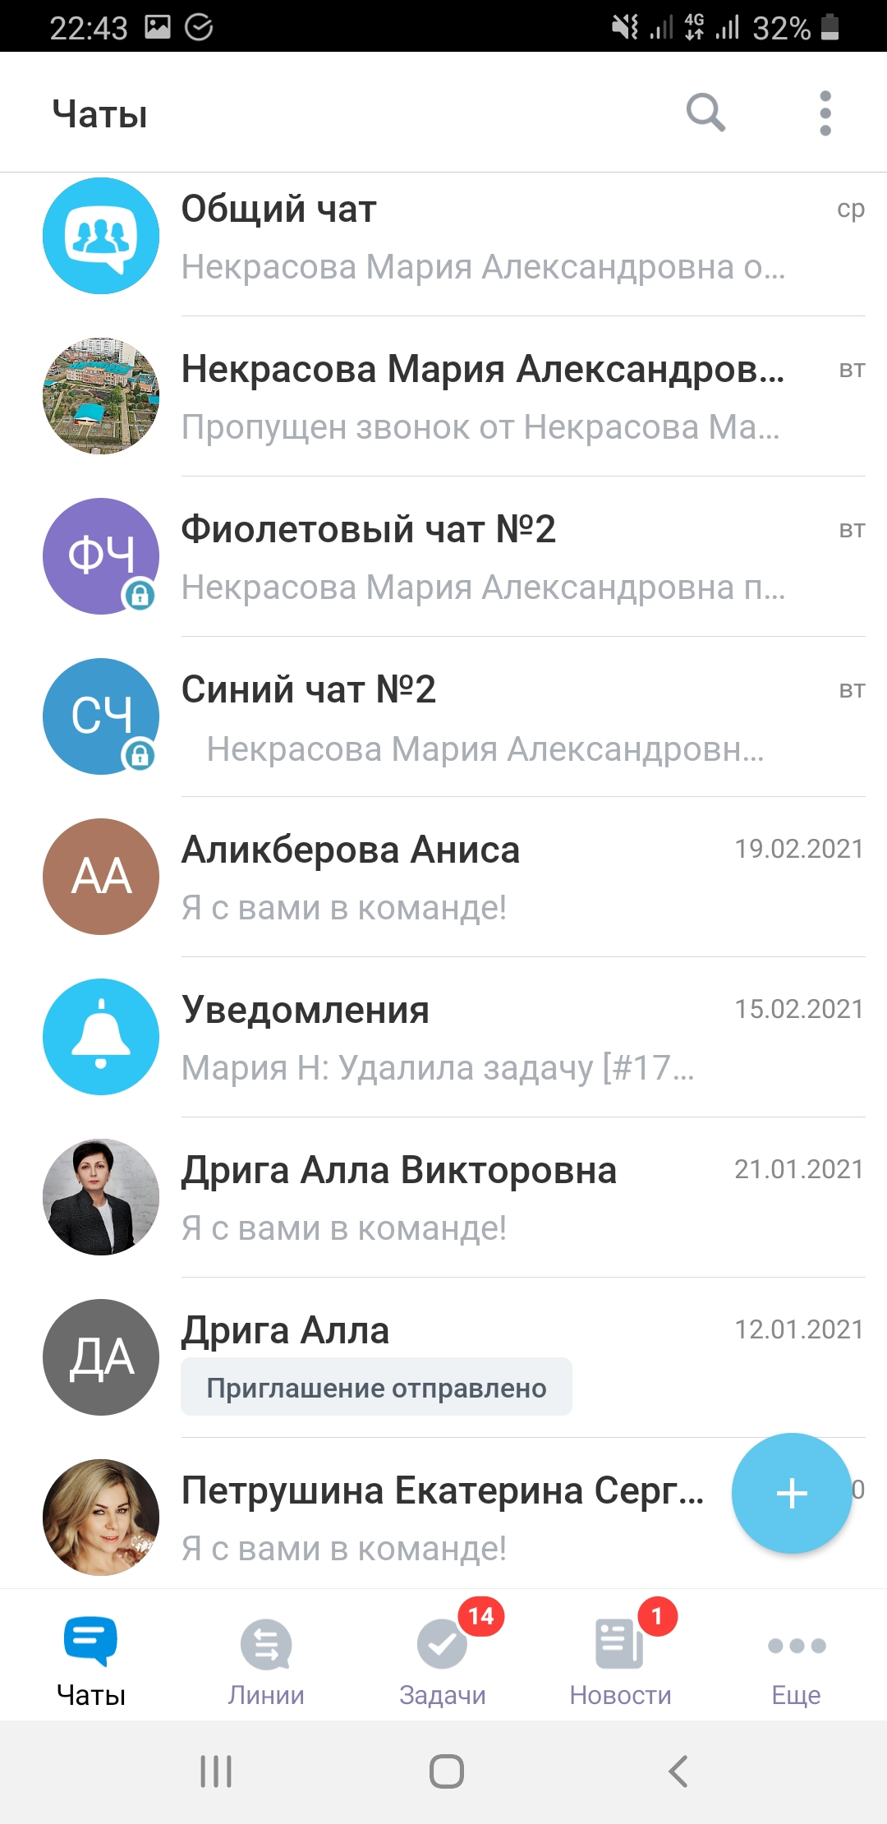
Экосистема, как пример в работе
_____________________________
30
.

Slide 31
Бесплатная внутренняя IP-телефония или внутренняя конференция
________________________________
31

Slide 32
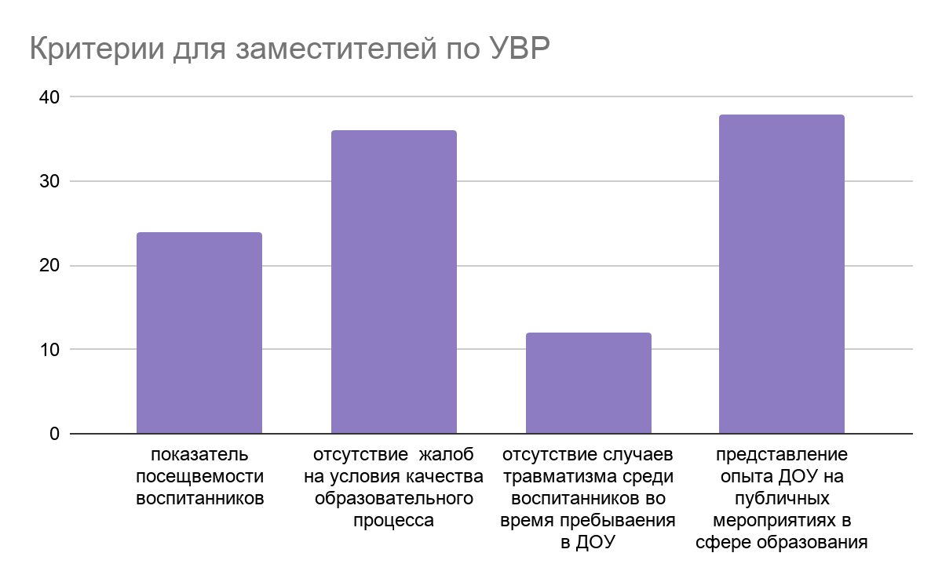
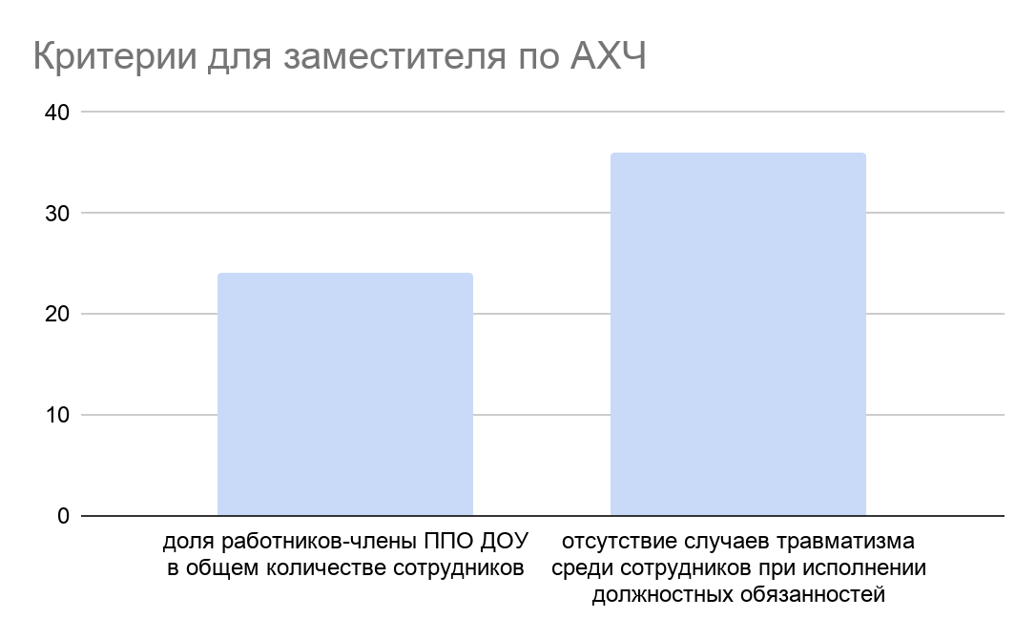
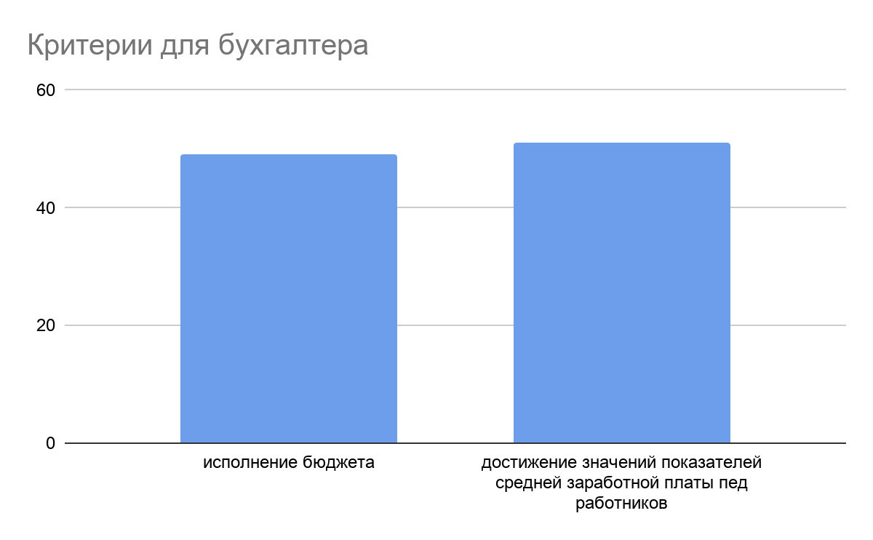
Результат бережливых решений
_____________________________
32
KPI диаграмма по должностям
36%
38%
36%
24%
24%
12%
51%
49%

Slide 33
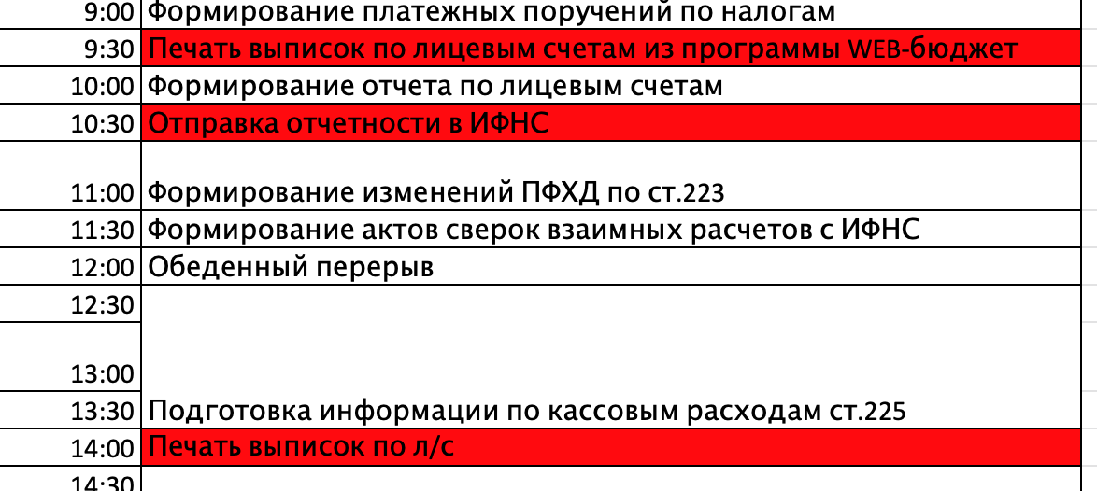
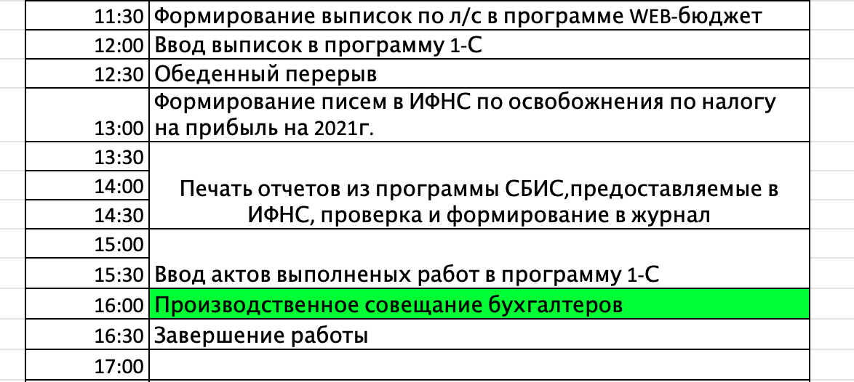
33
2.Фотографии рабочего дня управленческой команды/Эффекты
_________________________________________________
1. Снизилось время на выполнение операционных задач в среднем на 1 час

Slide 34
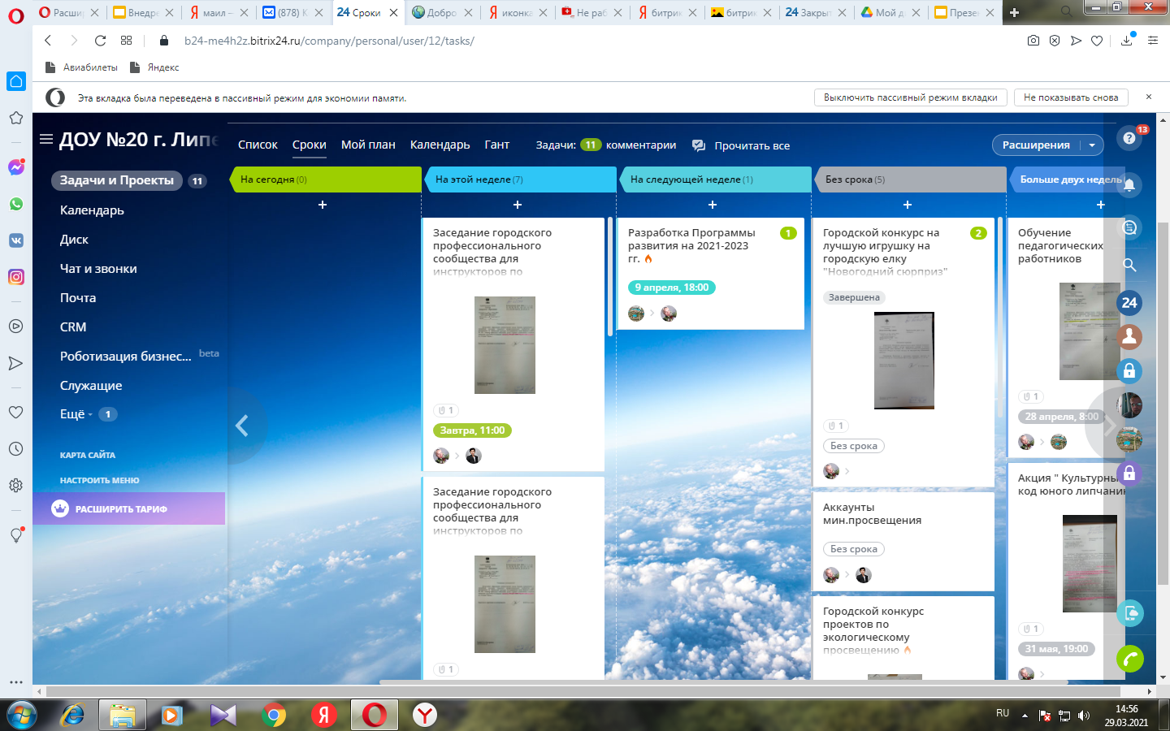
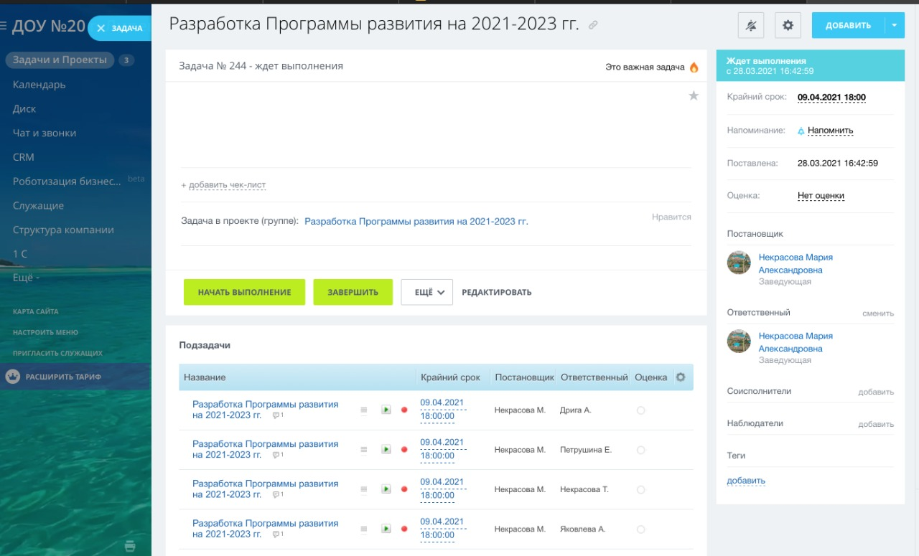
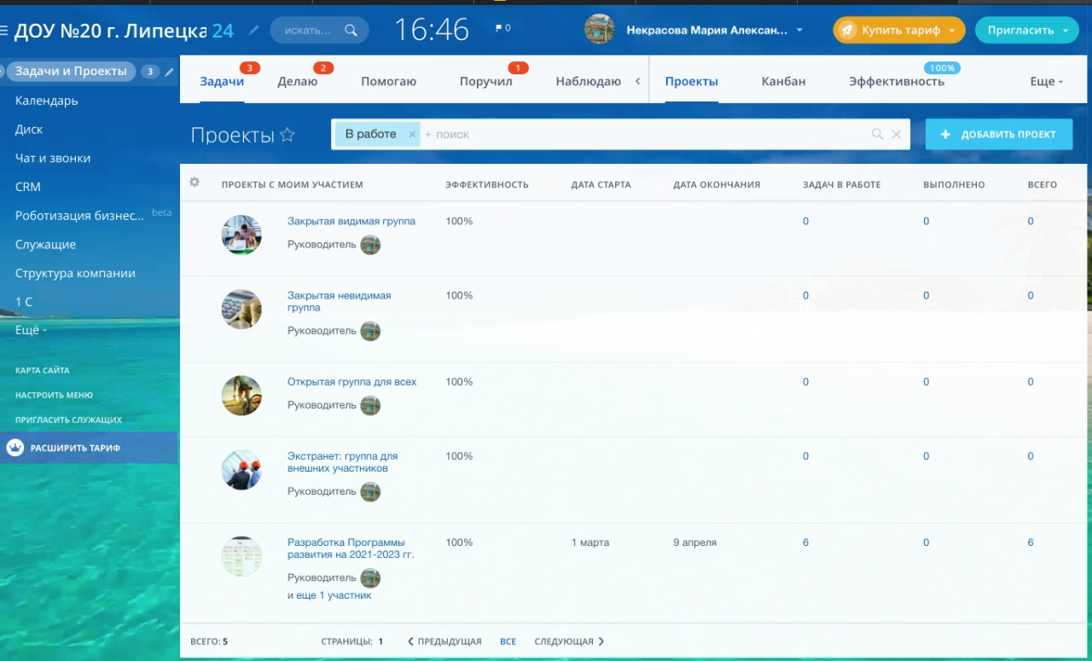
34
3. Анулировалось количество незавершенных
задач в срок с 3 до 0
4. Увеличилось количество завершенных проектов

Slide 35
Спасибо за внимание!
_____________________________
35
398036, г.Липецк, ул.Мистюкова А.П.,7
(4742)49-53-63
dou.20@mail.ru
http://mdou20.ru
https://www.instagram.com/dou20lip/

